Slide 1

Welcom to my Googlemeet online class

Slide 2
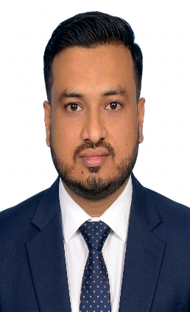
শিক্ষক পরিচিতি
‡gvnv¤§` Avey mvC`
mnKvix শিক্ষক
dwKicvov miKvwi cÖv_wgK we`¨vjq
bvwjZvevox,‡kicyi|

Slide 3
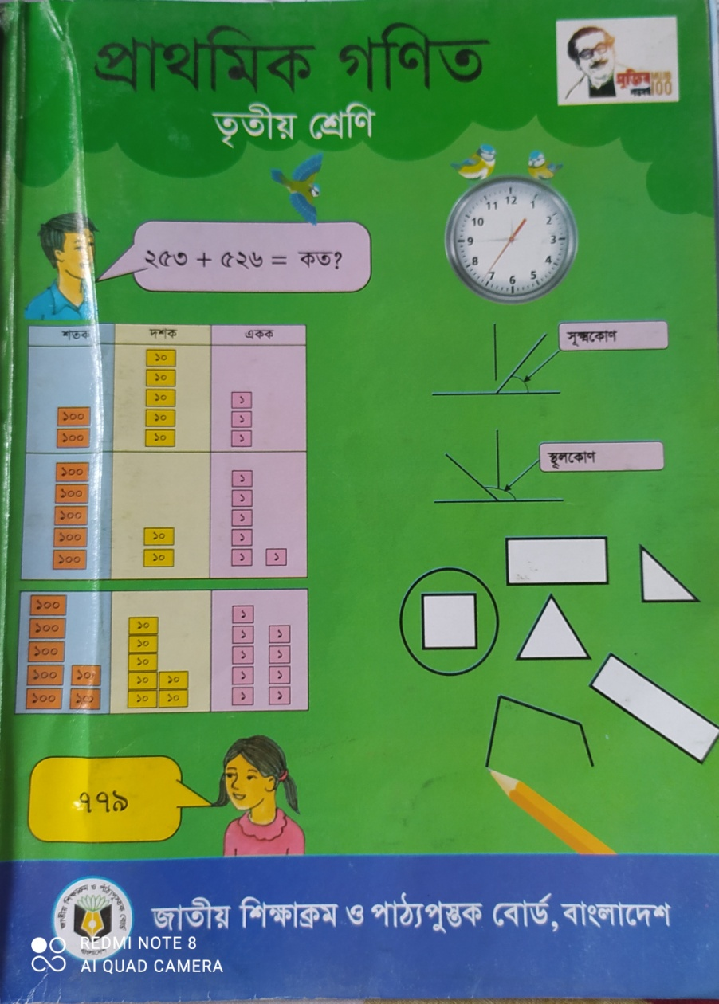
শ্রেণি ৩য়
বিষয়: প্রাথমিক গণিত
অধ্যায় :৪
বিষয়বস্তু :গুন
পৃষ্ঠা : ৪৪

Slide 4
শিখনফল
১২.১.১ : ১১ থেকে ২০ পর‌যন্ত গুনের নামতা বলতে ও লিখতে
পারবে ।

Slide 5
এসো ৪৪ পৃষ্ঠা খুলে দেখি

Slide 6
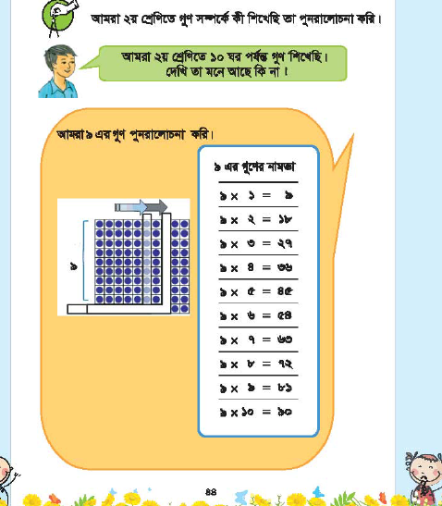

Slide 7
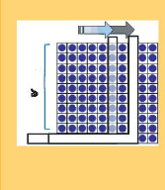

Slide 8
=
৯
১
গুনন
গুনক
গুনফল
গুন্য

Slide 9
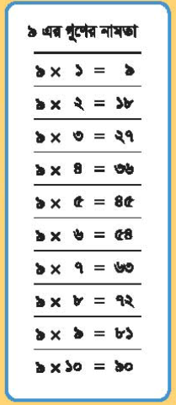

Slide 10
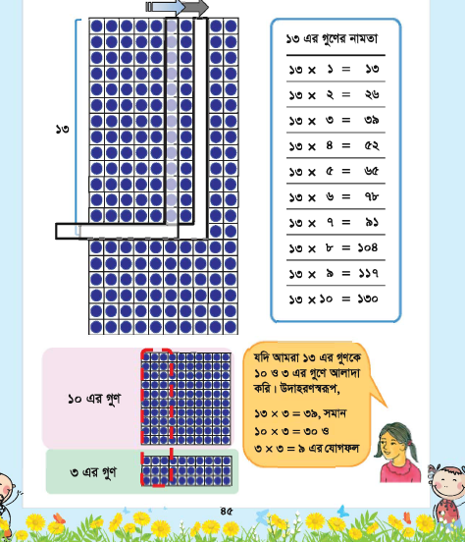

Slide 11
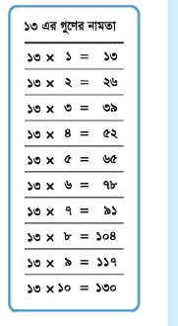

Slide 12
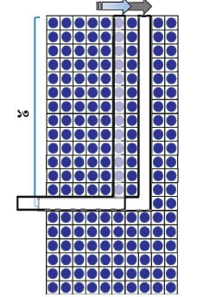

Slide 13
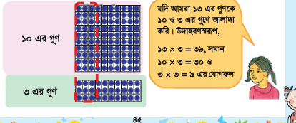

Slide 14
মূল্যায়ন
১৩ এর গুন করি

Slide 15
বাড়ির কাজ
৪৬ পৃষ্ঠা

Slide 16

ধন্যবাদ

